Slide 1
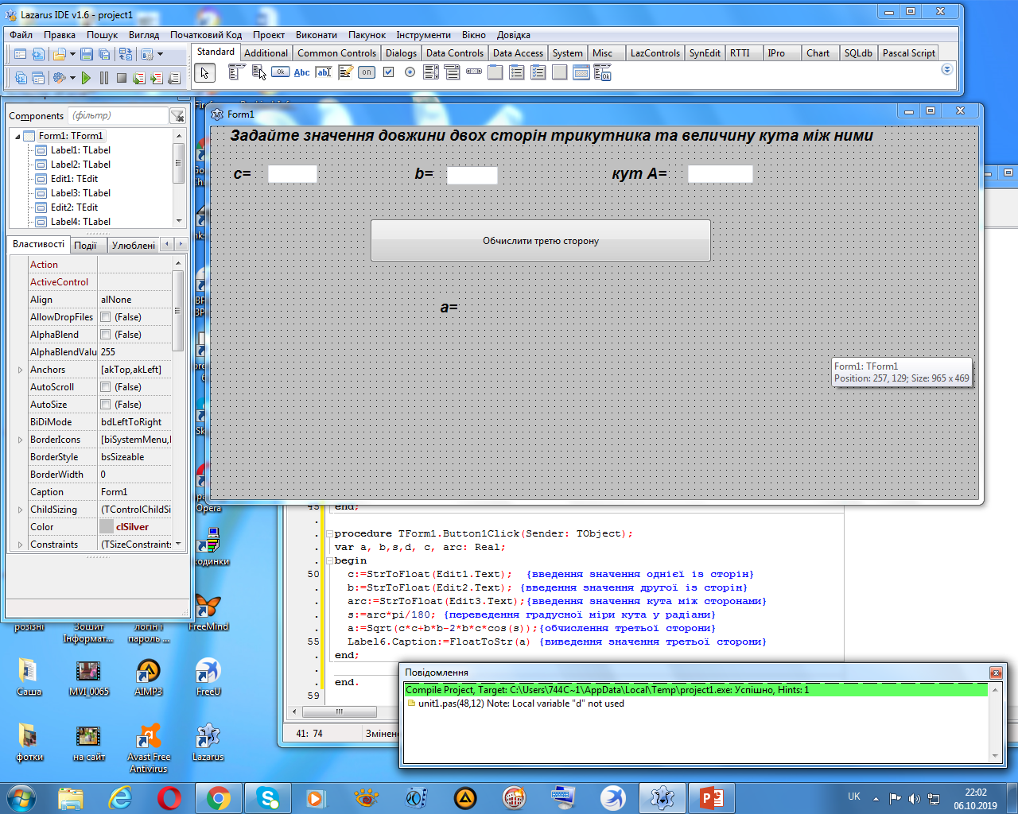

Slide 2
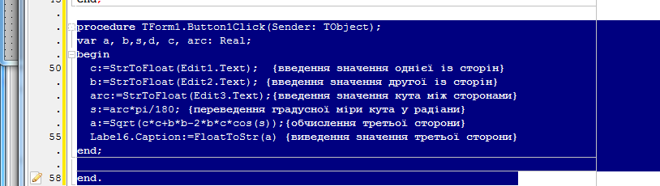

Slide 3
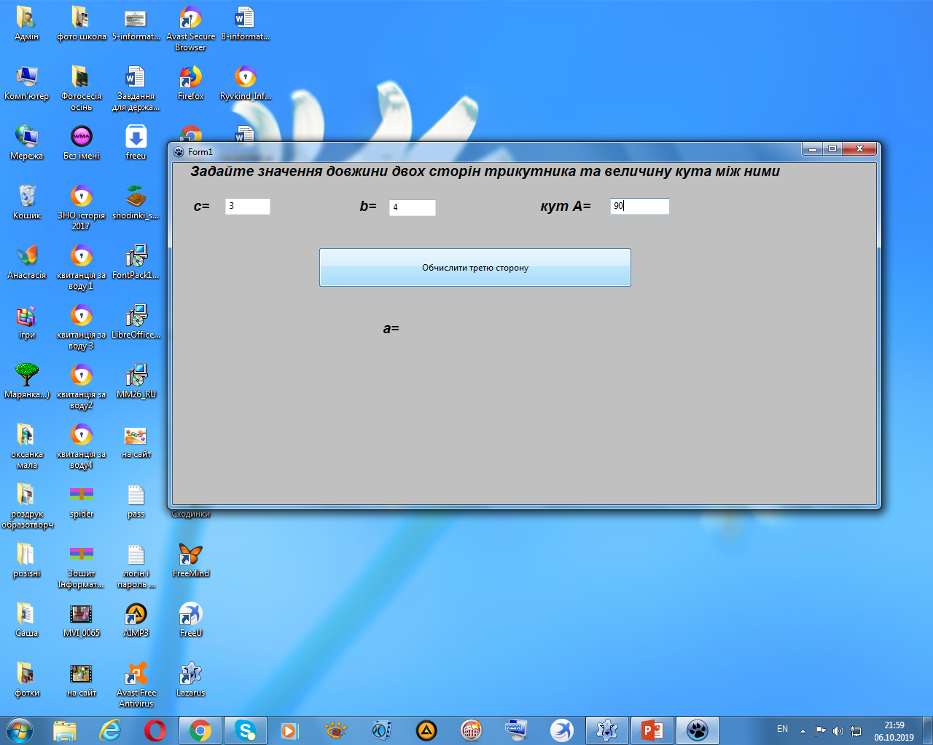

Slide 4
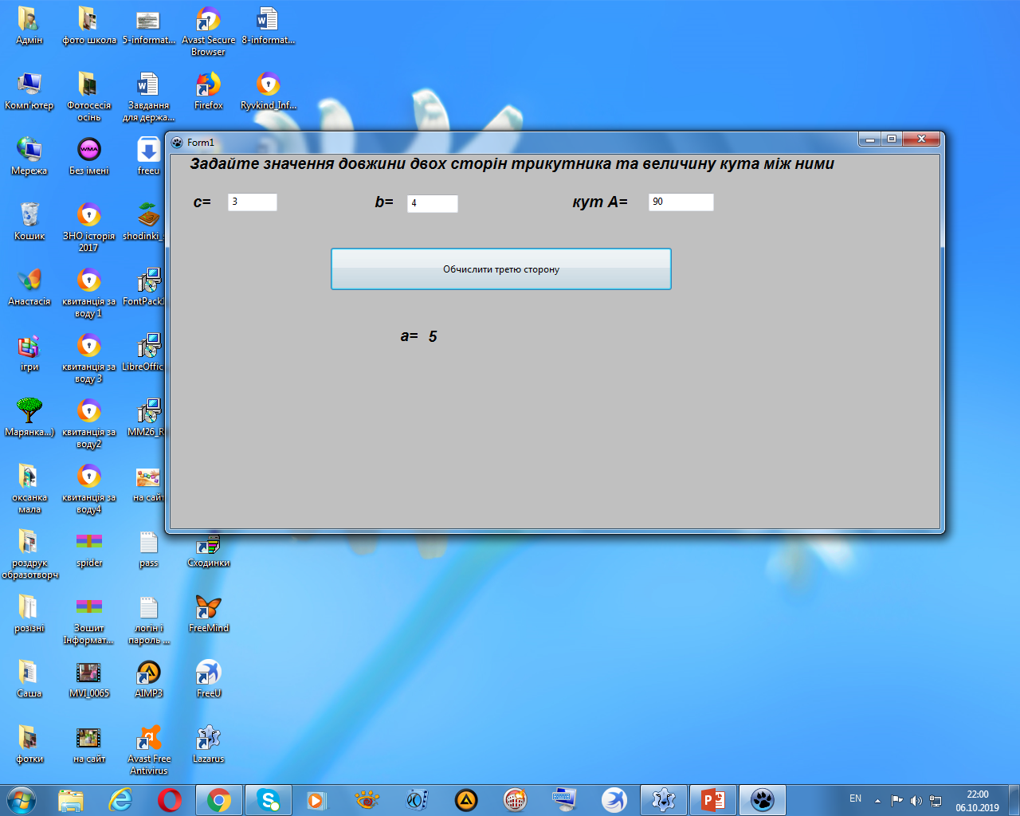

Slide 5
procedure TForm1.Button1Click(Sender: TObject);
var a, b,s,d, c, arc: Real;
begin
c:=StrToFloat(Edit1.Text); {введення значення однієї із сторін}
b:=StrToFloat(Edit2.Text); {введення значення другої із сторін}
arc:=StrToFloat(Edit3.Text);{введення значення кута між сторонами}
s:=arc*pi/180; {переведення градусної міри кута у радіани}
a:=Sqrt(c*c+b*b-2*b*c*cos(s));{обчислення третьої сторони}
Label6.Caption:=FloatToStr(a) {виведення значення третьої сторони}
end;

